Slide 1
Глагол. Глаголы первого и второго спряжения. Настоящее время.

Slide 2
Глагол. Глаголы первого и второго спряжения. Настоящее время.
Если вы хотите сообщить о том, что вы делаете, вы используете глагол. Глагол отвечает на вопрос ЧТО ДЕЛАТЬ? и обозначает действие. В русском языке глаголы спрягаются, то есть изменяются по лицам и числам. Существуют две группы глаголов, они различаются окончаниями.

Slide 3
Глаголы первой группы называют глаголами первого спряжения.
К ним относятся глаголы, которые в инфинитиве оканчиваются на – ать, - ять (знать, читать, изучать, писать, слушать, понимать, делать, спрашивать, отвечать, думать, гулять, повторять и т. д.) и имеют окончания с буквой Е во 2-м и 3-м лице единственного числа и в 1-м, 2-м лице множественного числа в настоящем времени.

Slide 4
вопрос | глагол |  | окончание глагола
что делать? |  | читать
что я делаю? | я читаю |  | -Ю
что ты делаешь? | ты читаешь |  | -ЕШЬ
что он, она делает? | он, она читает |  | -ЕТ
что мы делаем? | мы читаем |  | -ЕМ
что вы делаете? | вы читаете |  | -ЕТЕ
что они делают? | они читают |  | -ЮТ

Slide 5
Повторять
Я повторяю
Ты повторяешь
Он, она повторяет
Мы повторяем
Вы повторяете
Они повторяют
Изучать
Я изучаю
Ты изучаешь
Он, она изучает
Мы изучаем
Вы изучаете
Они изучают

Slide 6
Глаголы второго спряжения
Ко второму спряжению (их еще называют глаголами второй группы) относятся глаголы, которые в инфинитиве оканчиваются на –ить, - еть (учить, говорить, любить, звонить, спорить и т .д. и глаголы-исключения: гнать, дышать, держать, обидеть, слышать, видеть, ненавидеть, обидеть, терпеть, смотреть, вертеть) и имеют окончания с буквой И в настоящем времени:
Я смотрю Мы смотрим
Ты смотришь Вы смотрите
Он (она) смотрит Они смотрят

Slide 7
вопрос | глагол | окончание глагола
что делать? | говорить
что я делаю? | я говорю | -Ю
что ты делаешь? | ты говоришь | -ИШЬ
что он, она делает? | он, она говорит | -ИТ
что мы делаем? | мы говорим | -ИМ
что вы делаете? | вы говорите | -ИТЕ
что они делают? | они говорят | -ЯТ

Slide 8
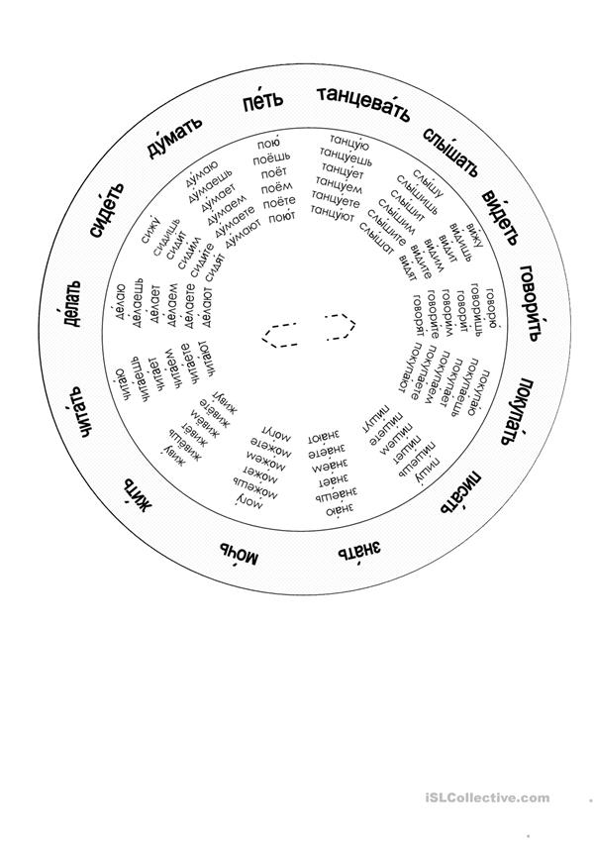
Упражнение (устно). Ответьте на вопросы по модели.
Модель: Кто смотрит фильм? (я) – Я смотрю фильм.
Кто говорит по-русски? (мы)
Кто учит новые слова? (они)
Кто любит кофе? (вы)
Кто смотрит иностранный фильм? (ты)
Кто учится в Ташкенте? (он)

Slide 9
Упражнение (устно)
Что можно читать, писать, слушать, пить, смотреть, решать. Составьте словосочетания.
Фильм, фотографии, проблемы, молоко, радио, слово, задачи, газеты, письмо, книги, сок, картины, текст, песни, буквы, стихи.

Slide 10
Вставьте вместо точек глаголы в настоящем времени .
читать
Я … текст. Он … правильно. Ты … медленно. Вы … правильно. Мы … письмо. Они … стихи.
гулять
Вечером она … в парке. Когда ты … ? Я не … днем. Мы … по городу. Где вы … ? Студенты … после занятий.
говорить
Когда он … , я слушаю. Как она … по-русски? Мы не … по-русски. Они … правильно. Студент … это слово неправильно. Преподаватель … медленно.
понимать
Я плохо … по-русски. Говорите медленно: он не … вас. Ты … ,что она говорит? Вы хорошо … меня? Они не … по-английски.
помнить
Я … твой адрес. Мы … ,как вас зовут. Она … это место. Вы … моё имя. Ты … номер группы. Они … этот фильм.

Slide 11
Соедините местоимения и окончания. Составьте предложения.
Знать
Я знаЮ
ТЫ знаЕШЬ
ОН, ОНА знаЕТ
МЫ знаЕМ
ВЫ знаЕТЕ
ОНИ знаЮТ
Я | ЕМ
Ты | ЮТ
Он | ИМ
Мы | ЕТЕ
Вы | Ю
Они | ЕШЬ

Slide 12
СПАСИБО ЗА ВНИМАНИЕ!

